Slide 1
VUE组件应用之实操篇

Slide 2
主要内容
项目实操演示
答疑环节
课后作业布置
上次课后作业讲解

Slide 3
上次课后作业讲解
1、了解基于vue脚手架的项目搭建基础；
2、单文件组件的基本掌握。

Slide 4
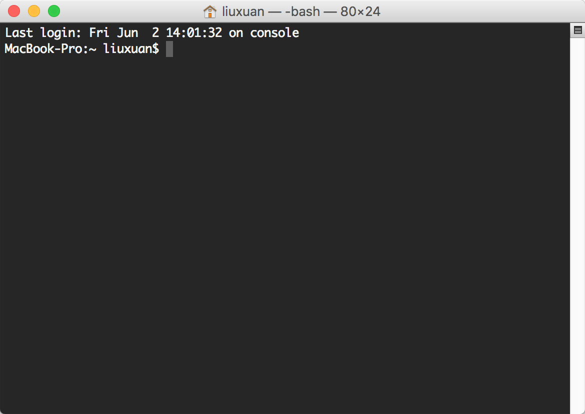
项目实操演示——命令行工具

Slide 5
项目实操演示——node和cnpm
安装cnpm命令
npm install -g cnpm --registry=https://registry.npm.taobao.org

Slide 6
项目实操演示——Vue命令行工具
Vue-cli是Vue.js 提供一个官方命令行工具，可用于快速搭建大型单页应用。该工具提供开箱即用的构建工具配置，带来现代化的前端开发流程。只需几分钟即可创建并启动一个带热重载、保存时静态检查以及可用于生产环境的构建配置的项目。
安装方式：
npm install -g vue-cli 或 cnpm install -g vue-cli

Slide 7
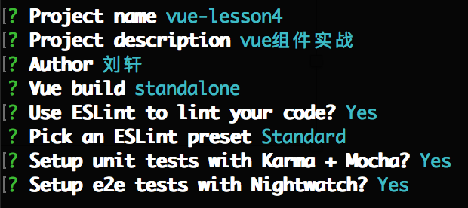
项目实操演示——初始化项目
1. 初始化项目命令： vue init whkfzyx/cli lesson4 （lesson4为自定义的项目名称）
2. 配置项目：
3. 进入项目根目录： cd lesson4
4. 安装依赖包： npm install
（安装phantomjs包的时候可能会超时报错，全部装好后到node_module文件夹删掉phantomjs文件夹，用cnpm install来安装phantomjs，之后再用npm install关联一次项目）
5. 在开发环境下运行： npm run dev

Slide 8
项目实操演示——新建页面
新建一个vue文件
添加页面内容
在router路由表中添加配置

Slide 9
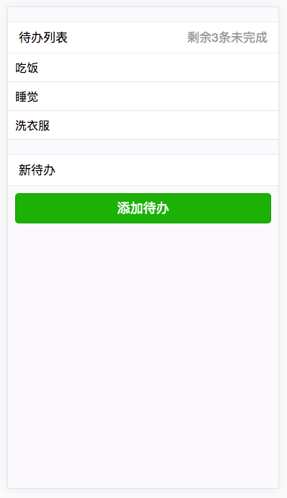
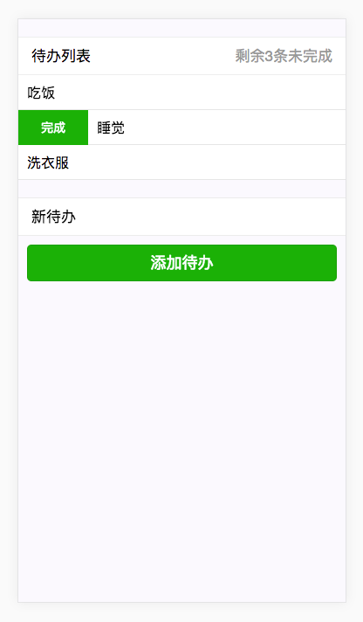
项目实操演示——添加组件

Slide 10
答疑环节
欢迎大家踊跃提问！

Slide 11
课后作业布置
用VUX组件库完成一个TODO应用。
必须的用到的组件：Group, Cell, XInput

